Slide 1
개인 프로젝트
로그인 게시판
조흥권 viplayer03@gmail.com

Slide 2
I N D E X
01 소개
02 일정
03 사용기술
04 로그인 게시판
05 주요 소스코드
06 사이트 주소

Slide 3
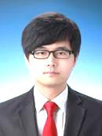
01
만든 이
소개
조흥권
사진
사이트 기획 및 설계
메인 페이지 및 로그인 페이지
제품 페이지 및 구매 페이지
테스트 및 편집

Slide 4
03
발표
일정
일 | 월 | 화 | 수 | 목 | 금 | 토
29 | 30 | 31 | 1 | 2 | 3 | 4
 | 메인 페이지 + 회원DB구성 + DAO + DTO + 로그인 + 로그아웃 + 회원가입 기능
5 | 6 | 7 | 8 | 9 | 10 | 11
게시판DB구성 + DAO + DTO + insert + update + delete + view 페이지
12 | 13 | 14 | 15 | 16 | 17 | 18
ppt + 시연영상 제작 + 자료제출 |  | 발표
19 | 20 | 21 | 22 | 23 | 24 | 25
26 | 27 | 28 | 29 | 30 | 1 | 2

Slide 5








04
무엇으로 만들었을까?
사용기술
OS | windows10
언어 | HTML5, CSS3, Javascript, Bootstrap
Tool | Eclipse IDE for Java Developers, Visual Studio Code
형상관리 | Git/Github
서비스 사이트 | Dothome

Slide 6




05
로그인 게시판
차 구매사이트 Tastea
메인 페이지
메인 페이지
Header
화면 설명
로고 녹차 청차 홍차 흑차 자유 게시판
1
2
자유 게시판 페이지로 이동
1
캐러셀
2
이미지를 클릭하면 로그인, 회원가입이
드롭 다운으로 나타남
로그인 후 이미지의 색이 변경되며
‘로그인 한 아이디’ 님 접속중
이라는 텍스트가 나타남
클릭하면 로그아웃, 회원정보변경이
드롭 다운으로 나타남
Footer
Tastea
회사명 Tastea
주소 등

Slide 7
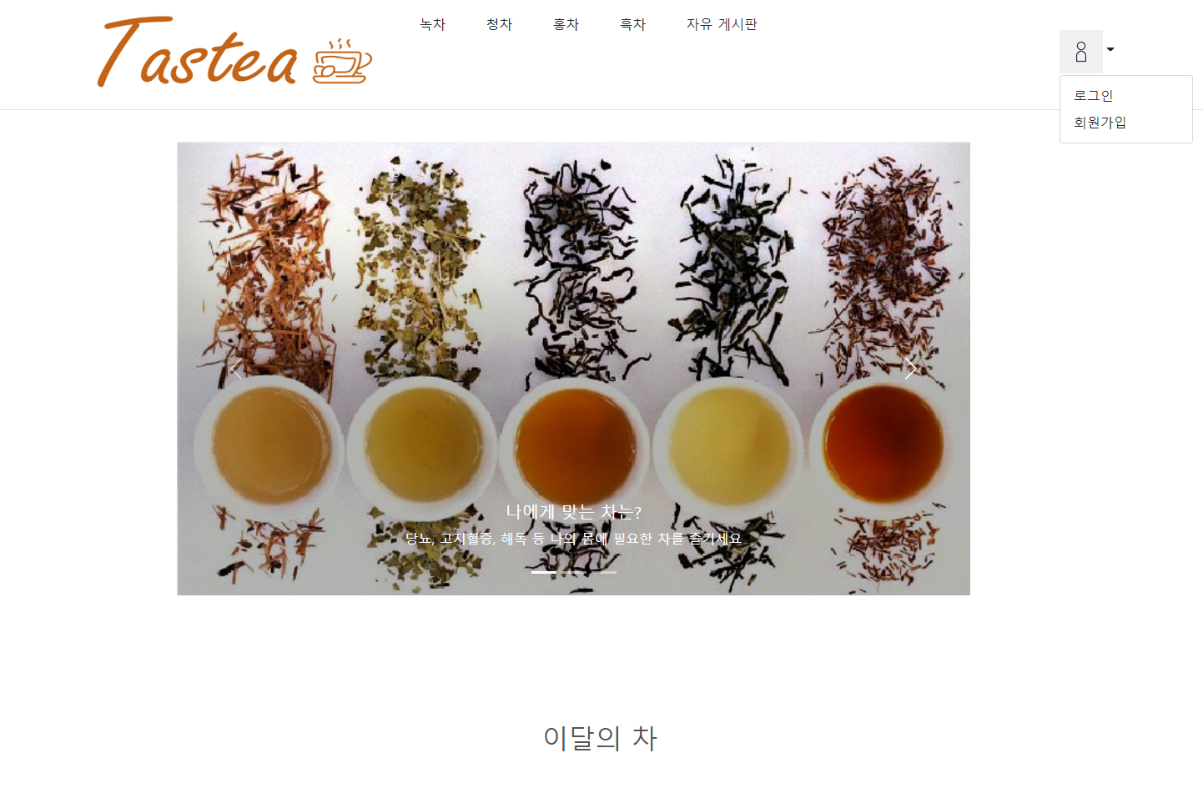
05
로그인 게시판
차 구매사이트 Tastea
메인 페이지

Slide 8
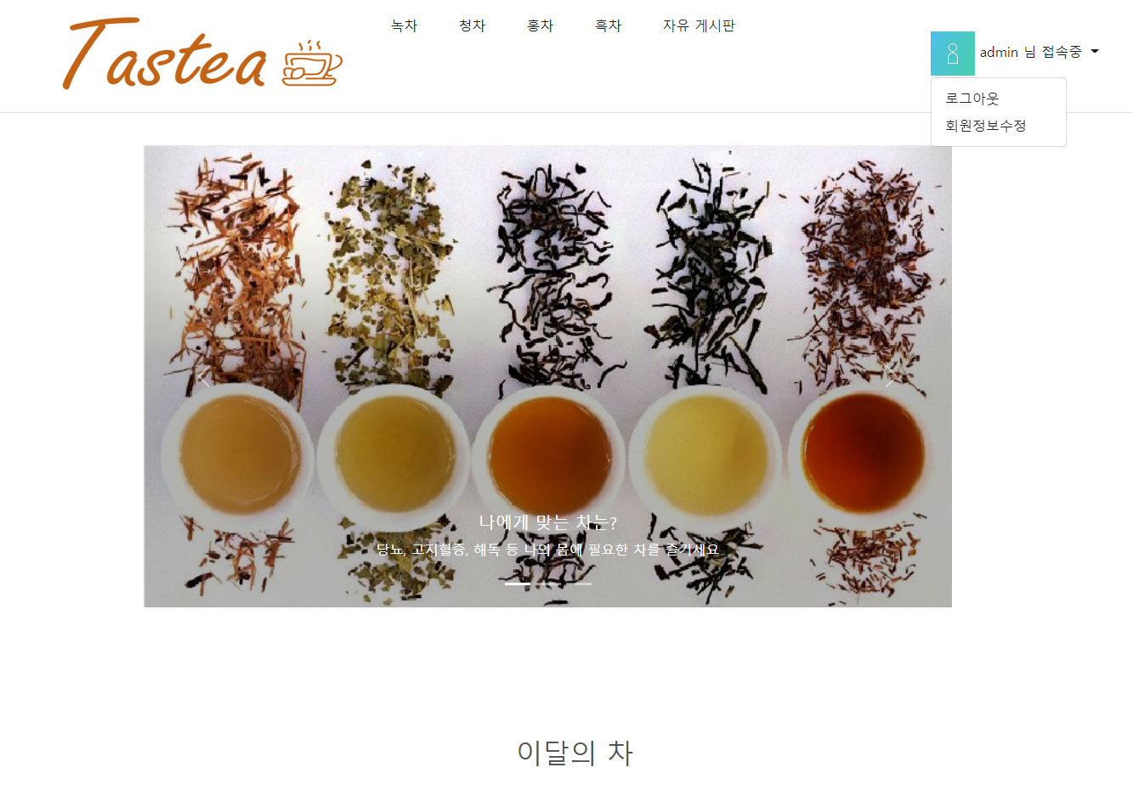
05
로그인 게시판
차 구매사이트 Tastea
메인 페이지

Slide 9
05
로그인 게시판
차 구매사이트 Tastea
로그인 페이지
로그인 페이지
화면 설명
로그인
1
아이디를 입력하지 않거나 DB에 존재하지 않는 아이디를 입력하면
alert ‘존재하지 않는 아이디 입니다’
아이디와 맞지 않는 비밀번호를 입력하면 alert ‘비밀번호가 틀립니다’
아이디와 비밀번호 둘 다 제대로 입력하면 로그인 되면서 메인 페이지로 이동
아이디
1
비밀번호
로그인

Slide 10
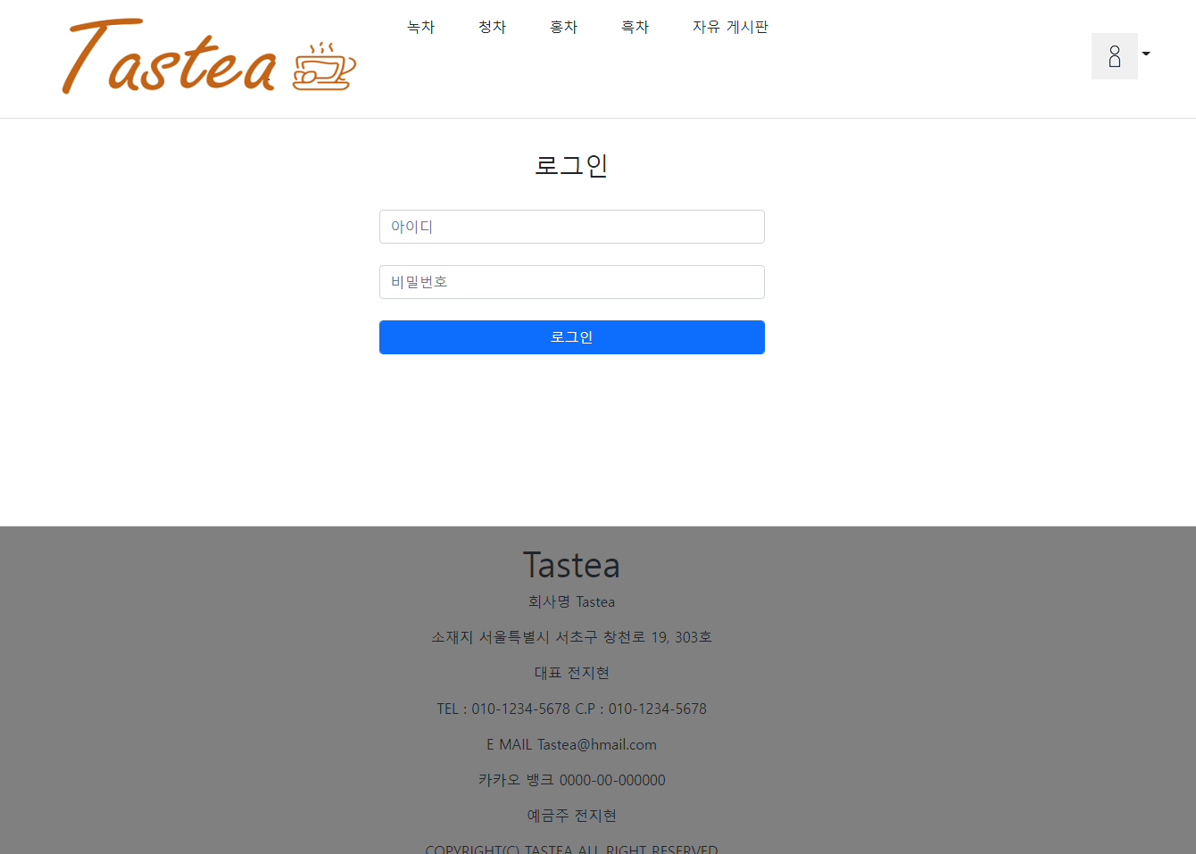
05
로그인 게시판
차 구매사이트 Tastea
로그인 페이지

Slide 11
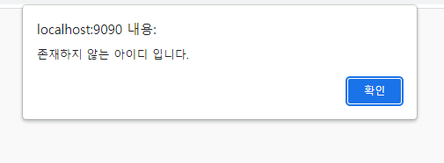
05
로그인 게시판
차 구매사이트 Tastea
로그인 페이지

Slide 12
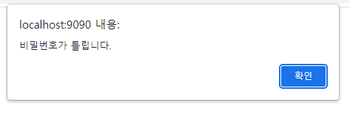
05
로그인 게시판
차 구매사이트 Tastea
로그인 페이지

Slide 13
05
로그인 게시판
차 구매사이트 Tastea
회원가입 페이지
로그인 페이지
화면 설명
1
유효성 검사를 실시해 누락된 정보가 있으면 붉은색으로 표시를 해준다.
바르게 입력이 되었으면 녹색으로 표시된다. 아이디는 primary key로 중복될 수 없다. 중복된 아이디를 입력 후 가입완료버튼을 누르면 확인 후
alert 이미 존재하는 아이디 입니다. 출력
모든 정보를 바르게 입력하면 가입 완료되며 데이터베이스에 저장된다.
아이디
1
비밀번호
이름
ⓞ남자ⓞ여자
이메일
개인정보 수집 및 이용에 동의 합니다
가입 완료

Slide 14
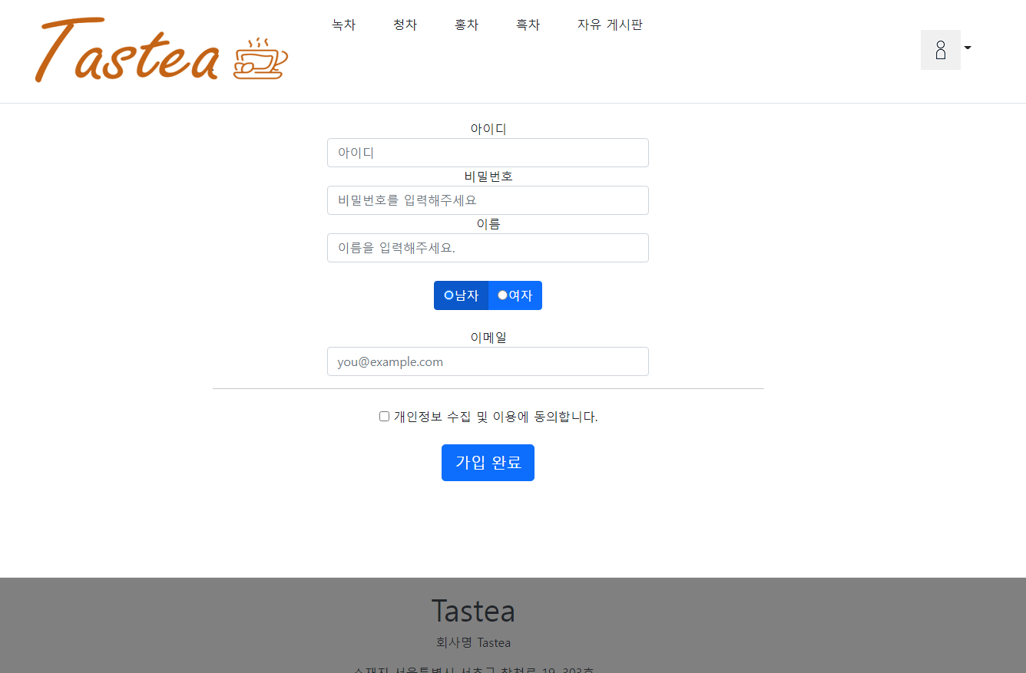
05
로그인 게시판
차 구매사이트 Tastea
회원가입 페이지

Slide 15
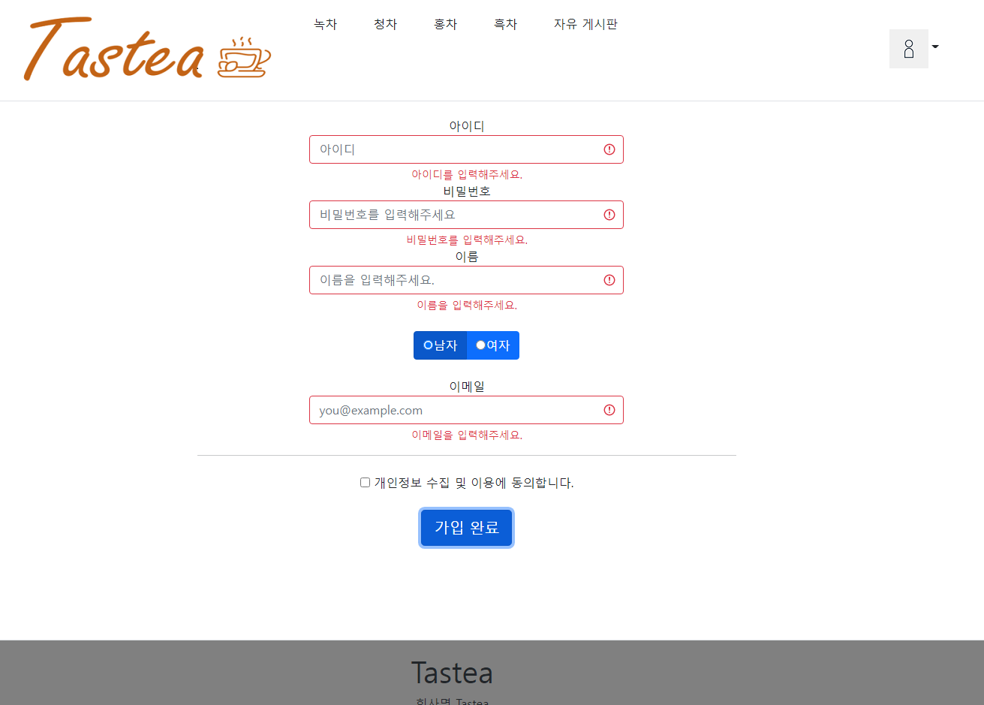
05
로그인 게시판
차 구매사이트 Tastea
회원가입 페이지

Slide 16
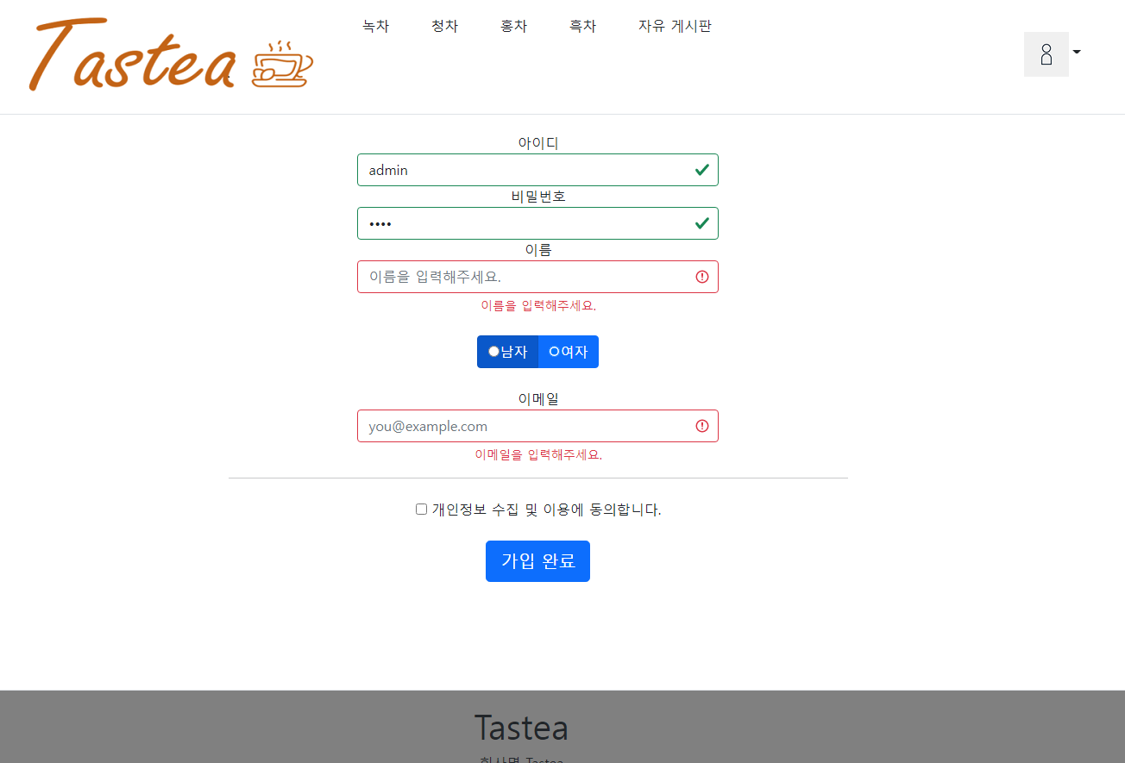
05
로그인 게시판
차 구매사이트 Tastea
회원가입 페이지

Slide 17
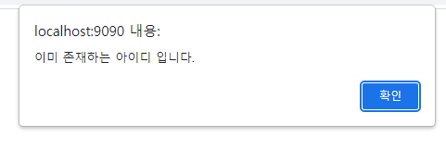
05
로그인 게시판
차 구매사이트 Tastea
회원가입 페이지

Slide 18
05
반응형 웹사이트
차 구매사이트 Tastea
건강하게 즐겨봐! Tastea
구매 페이지
로그인 회원가입 장바구니 차&건강
화면 설명
로고
녹차 청차 홍차 흑차 티웨어
1
제품 이미지와 수량 및 요청사항 등을 결정
2
차를 우리는 방법 및 건강에 좋은 점 등을 설명 및 Cute-font 사용
제품이미지
구매상세
1
3
결재정보, 배송정보, 교환 및 반품 등을 설명
제품설명
2
결재정보 등
3

Slide 19
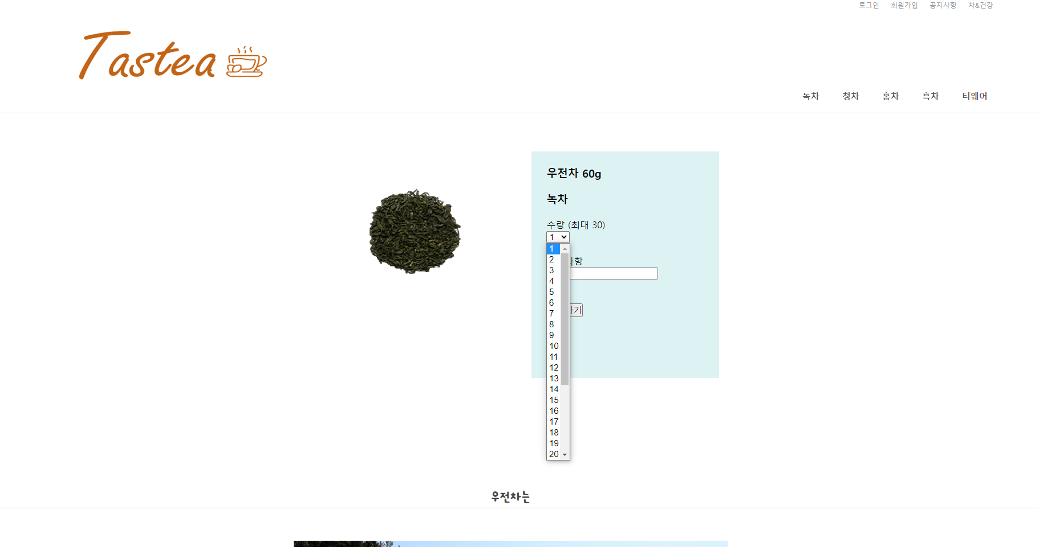
05
반응형 웹사이트 Tastea
차 구매사이트 Tastea
구매 페이지

Slide 20
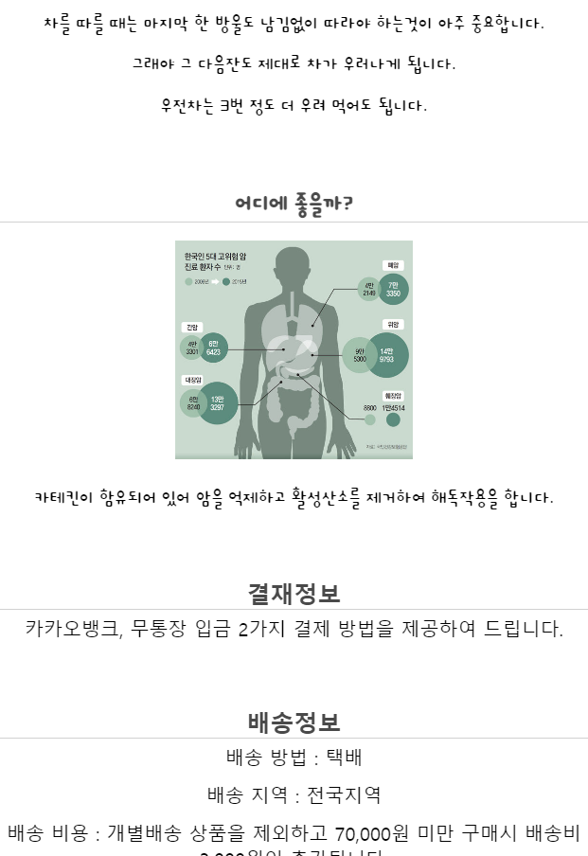
05
반응형 웹사이트 Tastea
차 구매사이트 Tastea
구매 페이지 작은 창ver

Slide 21
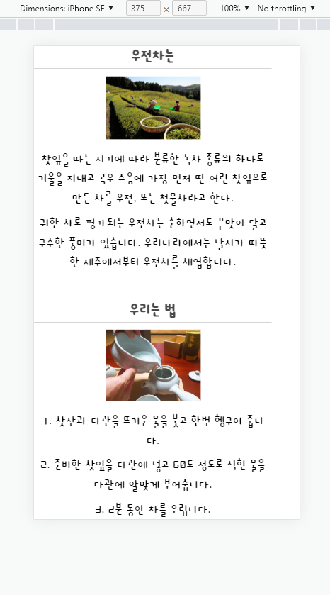
05
반응형 웹사이트 Tastea
차 구매사이트 Tastea
구매 페이지 핸드폰ver

Slide 22
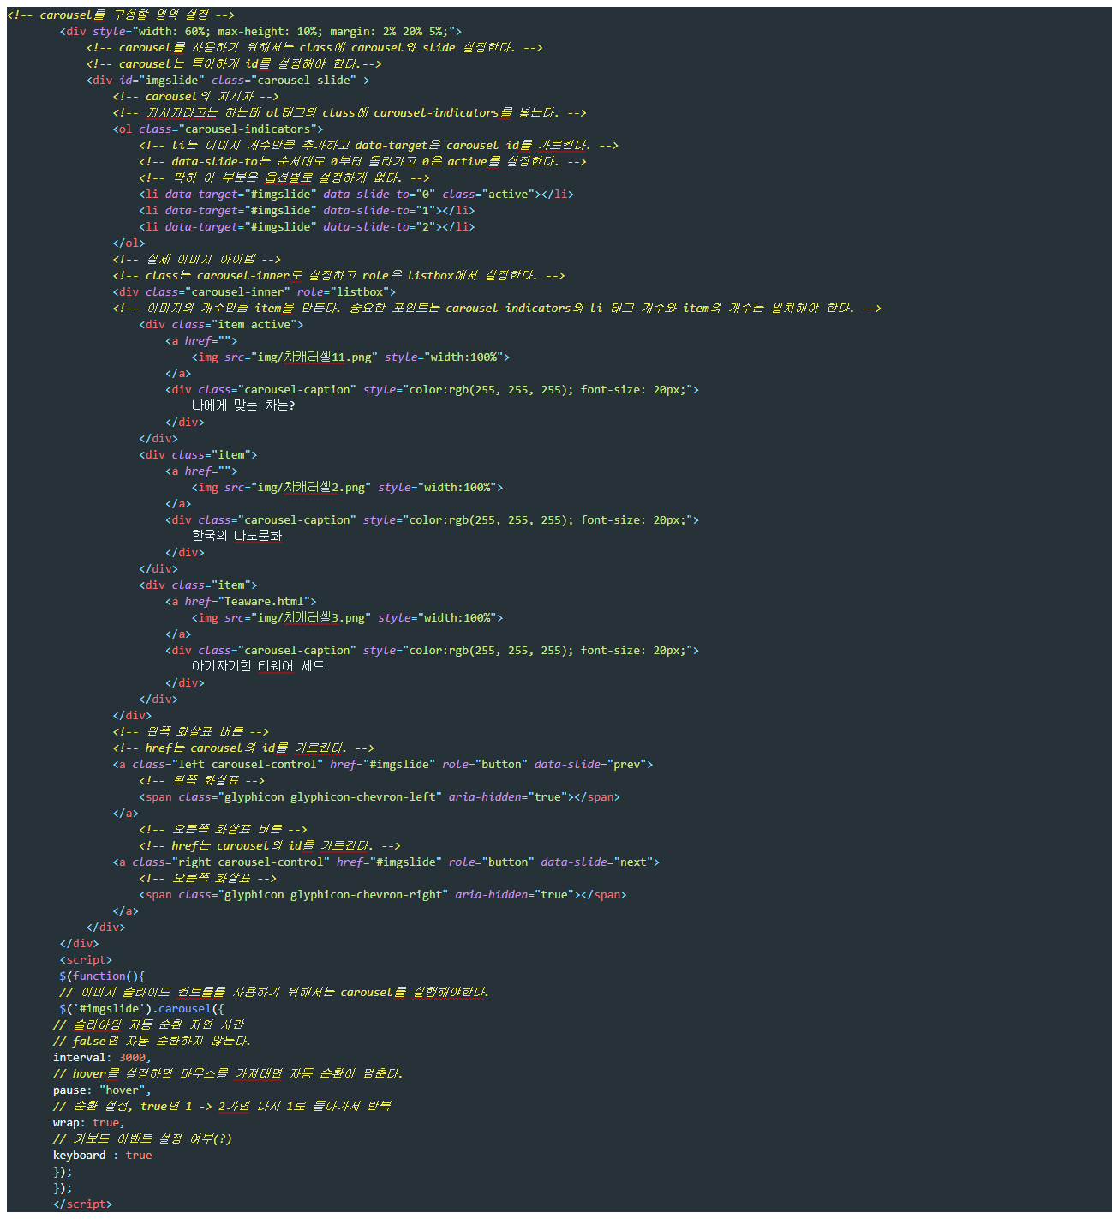
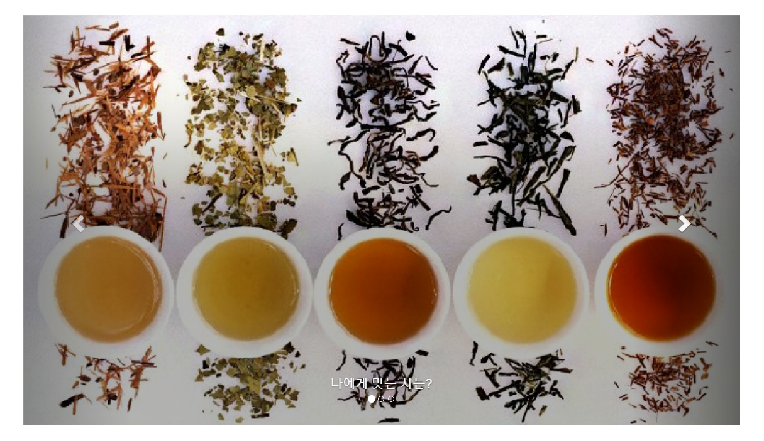
06
캐러셀
주요 소스코드

Slide 23
07
어디로 가야할까?
사이트 주소
GitHub 주소 | https://github.com/HKwon03/Kosmo_PersonalProject_Homepage
GitHub Pages | https://hkwon03.github.io/Kosmo_PersonalProject_Homepage/
닷홈 | http://kokori03.dothome.co.kr/Tastea/index.html

Slide 24
Q&A
TIME
Thank You for your attention

